Slide 1
Our school

Slide 2
Warming up
Speaking
What is your favourite subject?
When you have English?
How many subects have you got?

Slide 3
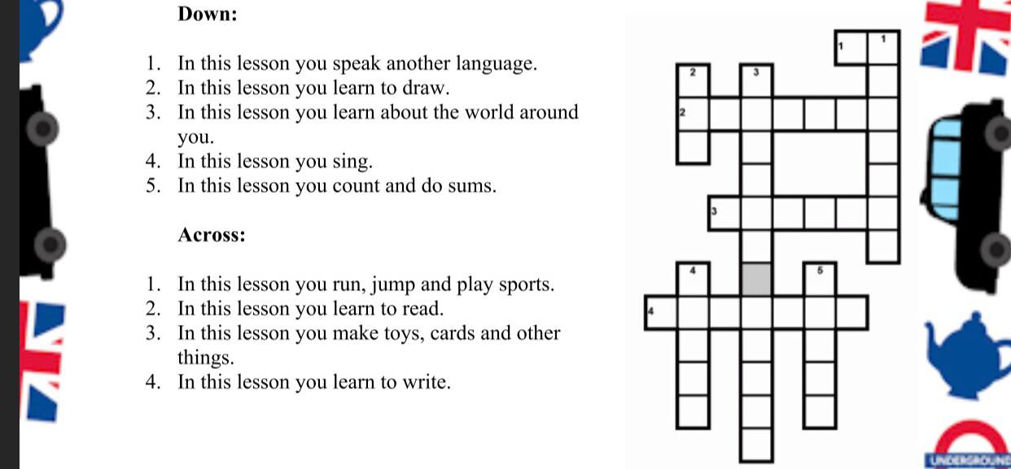
Check if you remember new vocabulary. Do the crossword.

Slide 4
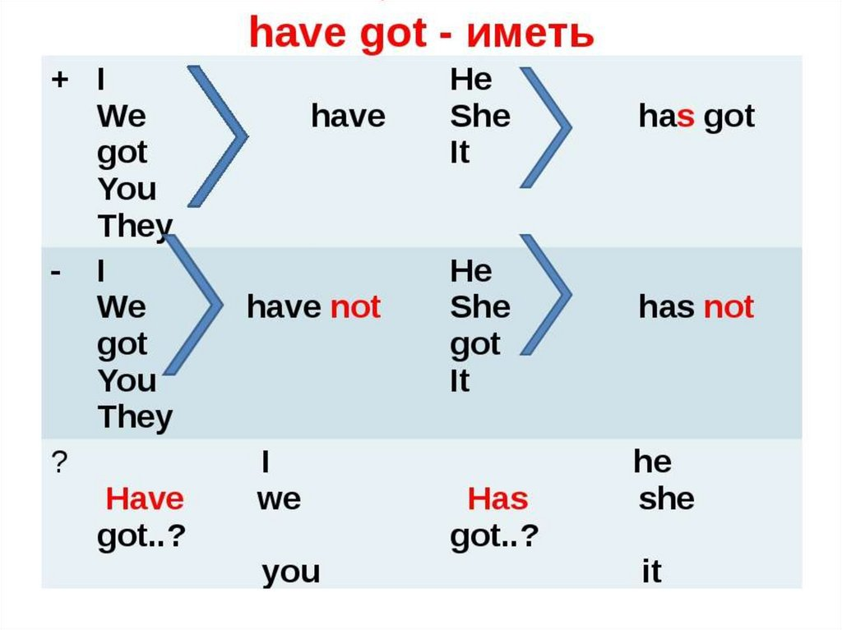
Grammar

Slide 5
Reading
Exercise 5 page 50
Read and fill in the text with the words from the box. Use negative form where necessary.

Slide 6
Homework
1. Подивитися відео або прочитати правило на стр. 51 про «Модальні дієслова»;
2. Exercise 6 page 51(усно);
3. Виконати завдання а) Доповнити шкільні правила за допомогою модальних слів «must or mustn’t».
Завдання b) за бажанням для вищої оцінки. Написати свої шкільні правила з використанням модальних слів «must or mustn’t».

